Slide 1

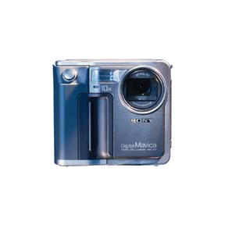

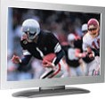
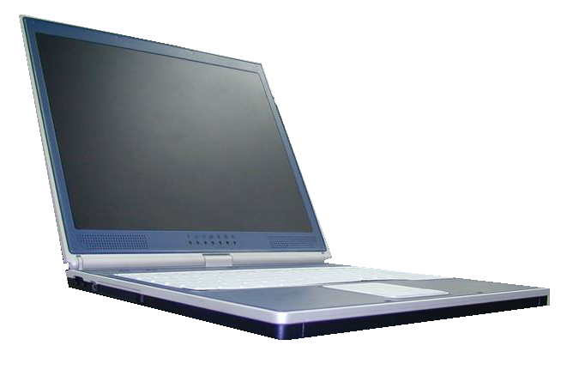




计算机与媒体
表示
采集
表现与交互
感觉
感觉
CPU
Output Device
Input Device
编码
传输
存储

Slide 2
2.1 彩色空间表示及其转换
2.1.1 颜色的基本概念
2.1.2 彩色空间表示
2.1.3 彩色空间的转换

Slide 3
2.1.1 颜色的基本概念
视觉信号是从动态的三维景物投影到视频摄像机图象平面上的一个二维图象序列，一帧中任何一点的彩色值记录了在所观察的景物中一个特定的三维点所发出或反射的光。

Slide 4
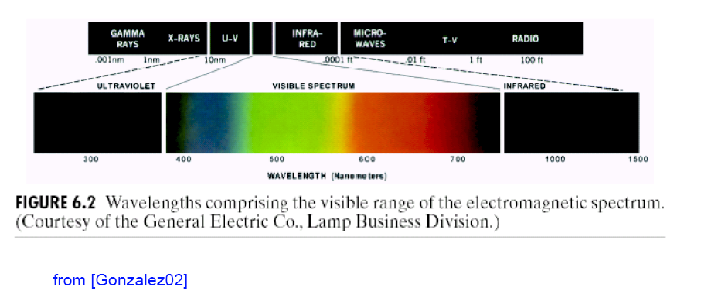

Light is part of the EM wave
光的彩色感觉决定于其光谱成分（波长）
颜色 | 红色 | 橙色 | 黄色 | 绿色 | 青色 | 蓝色 | 紫色
波长 | 700 | 620 | 580 | 546 | 480 | 436 | 380

Slide 5
照射光与反射光
• 照射光源:
– emit light (e.g. the sun, light bulb, TV monitors)
– perceived color depends on the emitted freq.
• 反射光源:
– reflect an incoming light (e.g. the color dye, matte surface,cloth)
– perceived color depends on reflected freq
(emitted freq- absorbed freq.)

Slide 6
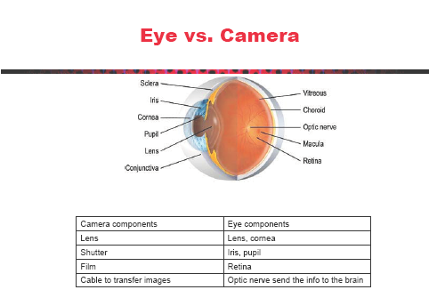

Slide 7
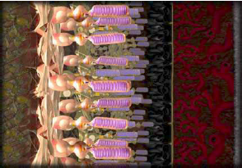
人类的色彩感觉
Retina contains photo receptors
– 锥状细胞: day vision, can perceive color tone
  • Red, green, and blue cones
  • Different cones have different frequency responses
– 杆状细胞: night vision, perceive brightness only
From http://www.macula.org/anatomy/retinaframe.html

Slide 8
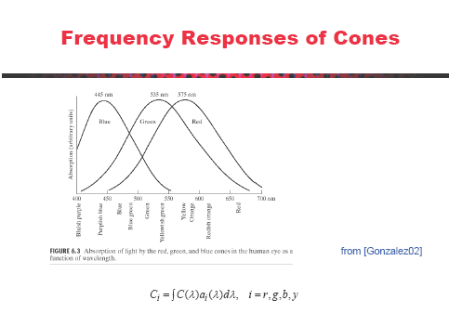
三种类型的感光细胞组合可使人类感知任何色彩

Slide 9
人类的色彩感觉
Color sensation is characterized by
  – Luminance (亮度)
  – Chrominance（色度）
    • Hue (color tone)
    • Saturation (color purity)

Slide 10
亮度、色调、饱和度
Y 亮度： 光的明亮度——能量
H 色调： 颜色——光的峰值波长
S 饱和度： 纯度——光谱范围或带宽
红 + 白光 粉红色 饱和度下降
红 + 另一种颜色的光 色调发生变化

Slide 11
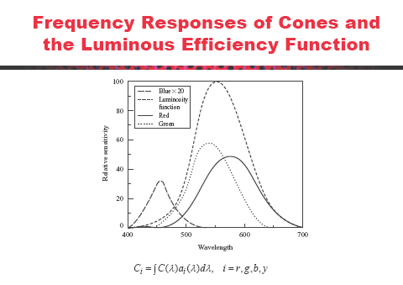
HVS反彩色模型: 将锥状细胞获得的三个彩色值转换成一个与亮度成正比的值和两个响应于色度感觉的值
同样大小的能量在不同的波长产生不同的亮度感觉

Slide 12
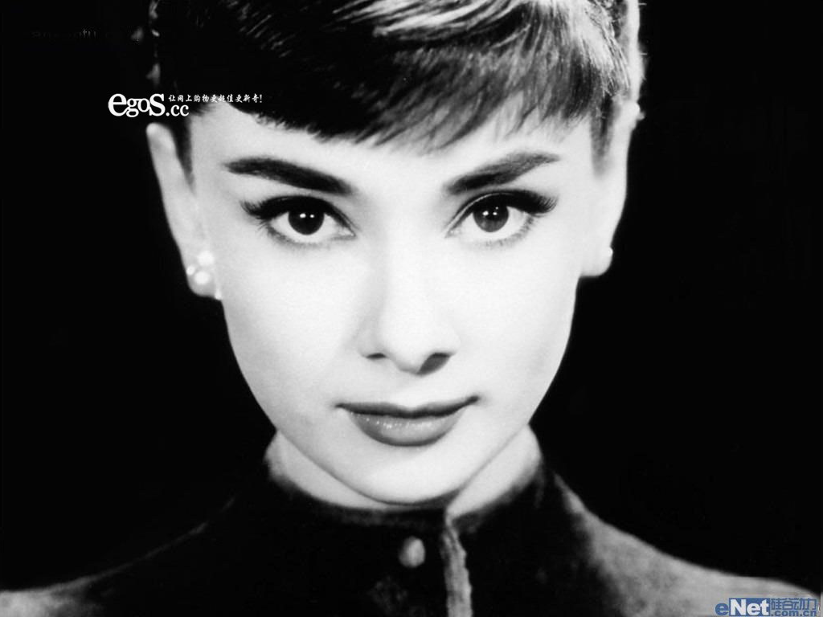
其它视觉特性
视觉分辨率
人在观看景物时对细节的分辨能力
分辨力的定义：眼睛对被观测物上两点之间能分辩的最小视角θ的倒数：
分辩力 ＝ 1/ θ
分辨力很大程度上取决于景物细节的亮度和对比度
对彩色细节的分辩力比黑白细节的分辨力低

Slide 13
其它视觉特性
视觉分辨率
人在观看景物时对细节的分辨能力
分辨力的定义：眼睛对被观测物上两点之间能分辩的最小视角θ的倒数：
分辩力 ＝ 1/ θ
分辨力很大程度上取决于景物细节的亮度和对比度
对彩色细节的分辩力比黑白细节的分辨力低
视觉惰性
主观亮度感觉按近似指数函数规律减小，也即视觉暂留特性
中等亮度，正常视力，人眼视觉暂留时间约为0.1s
临界闪烁频率：人眼对光刺激时间分辨能力的指标 46Hz

Slide 14

三基色(RGB)的原理：
任何颜色可以由适当选定的三种基色光按不同比例相配而成。这就是色度学中最基本的原理 — 三基色原理。
如何选择基色？

Slide 15
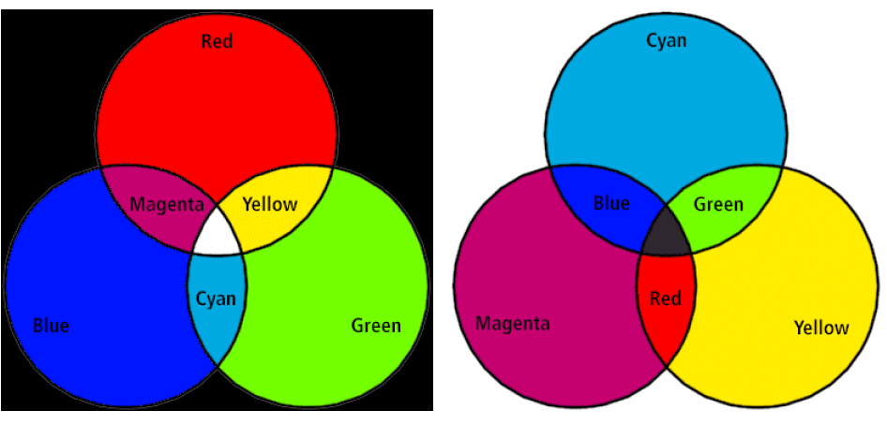
• 照射光源基色:
– Red, Green, Blue (RGB)
– Color monitor works by exciting red, green, blue phosphors using separate electronic guns
– follows additive rule
R+G+B=White
• 反射光源基色:
– Cyan, Magenta, Yellow (CMY)
– Color printer works by using cyan, magenta, yellow and black
(CMYK) dyes
– follows subtractive rule
R+G+B=Black

Slide 16
XYZ三基色坐标系统：
国际照明委员会CIE 制订的计算系统和色度图
F = X[X] + Y[Y] +Z[Z]
X,Y,Z为标准三色系数，[X][Y][Z]为标准三基色单位：
标准三色系数均为正值；
三色系数Y表示混合彩色光的亮度，X,Z不包含亮度；
色度由三色系数的相对比例确定，X=Y=Z=1 — 白色

Slide 17
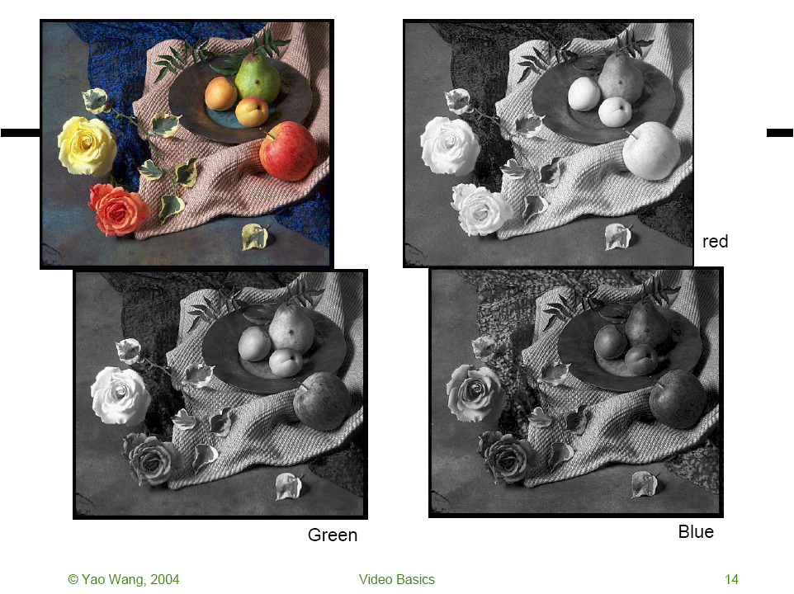

Slide 18
2.1.2 彩色空间表示
从色彩感知的角度：
1. 混合型彩色空间
RGB，CMY(K)，XYZ
2 . 非线性亮度/色度彩色空间
YUV，YIQ，Lab, Luv
3.强度/饱和度/色调彩色空间
HIS，HSV

Slide 19
1. RGB 空间
任意颜色的光F，其配色方程可写成：
F= r[R]+ g[G]+b[B]
其中r、g、b 为三个系数
r =1 红色
规格化之后 r+g+b=1 则 g =1 绿色
b =1 兰色

Slide 20
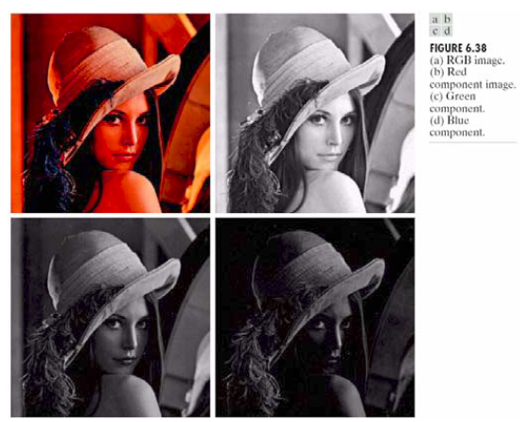

Slide 21
2 . YUV 和 YIQ 彩色空间
PAL 用 YUV空间
NTSC 用 YIQ空间
亮度 Y
色差 U V
Y = 0.3R + 0.59G + 0.11B
U = m (B-Y) = 0.493 (B-Y)
V = n (R-Y) = 0.877 (R-Y)
把 B-Y、R-Y 叫色差。

Slide 22
用YUV的好处：
(1) 亮度信号Y解决了彩色电视机与黑白电
视的兼容问题。
(2) 节省带宽
大面积着色原理：
大量实验表明，人眼对色差信号不敏
感，而对亮度信号特别敏感。

Slide 23
YIQ颜色空间：
大量实验统计，人眼对红黄之间的颜
色变化最敏感，而分辨蓝和紫之间颜色变
化最不敏感。
所以把相角为123 的橙色（红黄之间的颜色）及其相反相角的 303 的青色定义为I轴。
与I正交的色度信号轴，通过33 — 0
—213 线，叫Q轴。
。
。
。
。
。

Slide 24
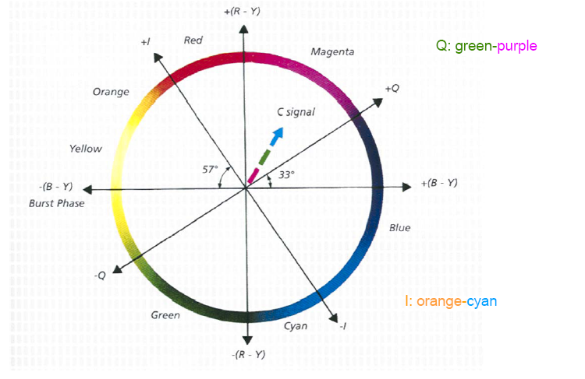
。
。
。
。
。

Slide 25
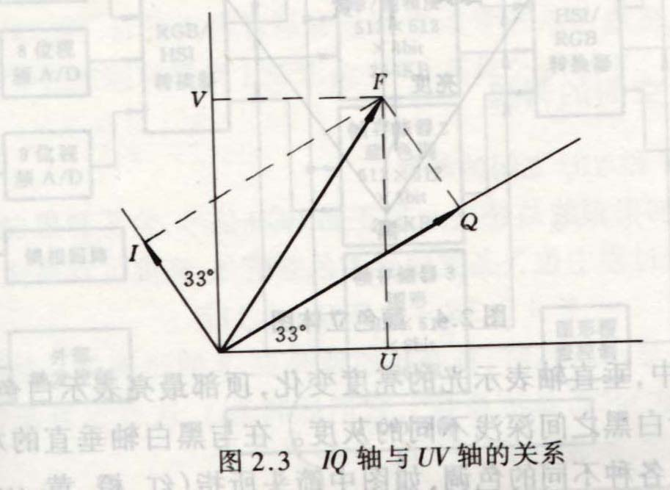
NTSC制的YIQ ,它与YUV的区别：
关系：
I = V Cos33 - U Sin33
Q = V Sin33 + U Cos33
。
。
。
。

Slide 26
YUV：
Y 带宽4.43MHz（PAL） （因为敏感）
U、V 带宽1.3MHz (因为不敏感)
6M
YIQ：
对最敏感的I轴 带宽1.3M
对最不敏感的Q轴 带宽0.5M
对Y信号 带宽4.2M

Slide 27
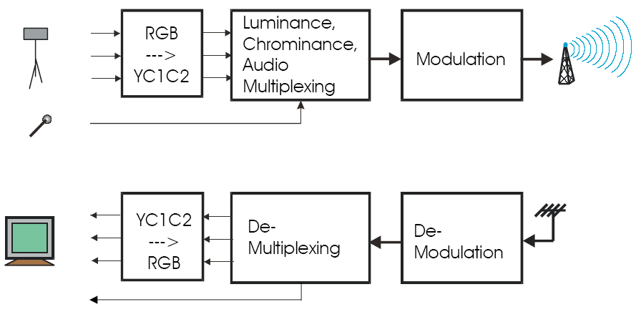
彩色电视信号传输

Slide 28
3. HSI空间
H： Hue 代表色调（纯度、颜色）
S： Saturation 代表饱和度
I： Intensity 代表亮度

Slide 29
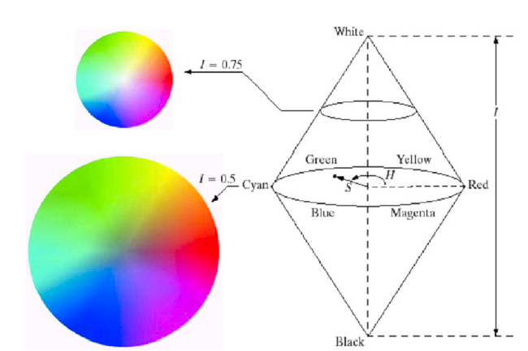
HSI空间

Slide 30
2.1.3 彩色空间的转换
RGB与YUV和YIQ之间的转换
HSI空间与RGB之间的转换

Slide 31
1. RGB与YUV和YIQ之间的转换
Y 0.3 0.59 0.11 R
U = -0.15 -0.29 0.44 G
V 0.61 -0.52 -0.096 B
Y 0.3 0.59 0.11 R
I = 0.6 -0.28 -0.32 G
Q 0.21 -0.52 0.31 B

Slide 32
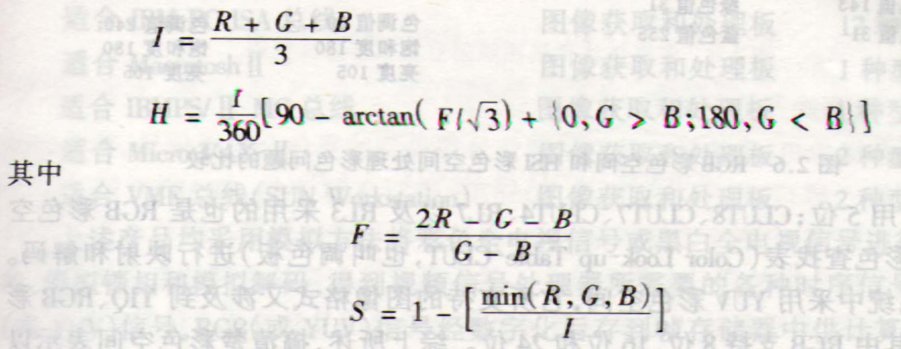
2. HSI彩色空间与RGB彩色空间之间的转换

Slide 33
例: 黄色=>蓝色
R 143——>31
G 143——>31
B 31——>255
H 60——>240
S 180——>180
I 105——>105

Slide 34
2.1 彩色空间表示及其转换
2.1.1 颜色的基本概念
2.1.2 彩色空间表示
2.1.3 彩色空间的转换

